Slide 1

Data Wrangling: Lab #3
Fausto Holcombe

Slide 2
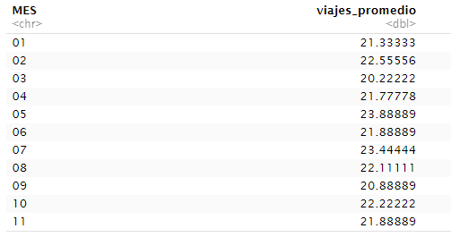
¿Debemos invertir en la contratación de mas personal?
Se están llevando a cabo entre 20 y 24 viajes al mes por piloto en promedio. Si fuéramos a asumir que, como máximo, cada uno de estos viajes dura aproximadamente 3 horas (incluyendo carga y descarga), nos daría un resultado de 60 a 72 horas de manejo al mes por cada piloto que tenemos. Dado esto, no recomendaría invertir en mas personal, ya que todavía se puede explotar más el recurso humano disponible presentemente en la empresa.

Slide 3
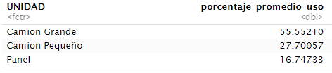
¿Debemos invertir en la compra de más vehículos de distribución? ¿Cuántos y de que tipo?
Presentemente no se encuentra que haya una falta de camiones de ningún tipo, ya que ninguno de los tipos de vehículos se están utilizando para otro tipo de transporte que no sea el apropiado. Podemos ver esto al ver que queries a los datos retornan vacíos al momento de buscar si se han utilizado camiones grandes para mover cantidades menores a 1000, camiones pequeños para distribuir cantidades mayores a 1000 o menores a 500, o paneles para transportar cantidades mayores a 500.
Presentemente, los usos por cada tipo de vehículo son como se muestran en la imagen superior. Sabiendo esto, si fuera necesario realizar una inversión en vehículos de distribución, se deberían de comprar vehículos en cantidades proporcionales a sus usos i.e. si se compraran 10 vehículos que 6 fueran camiones grandes, 3 camiones pequeños y una panel.

Slide 4
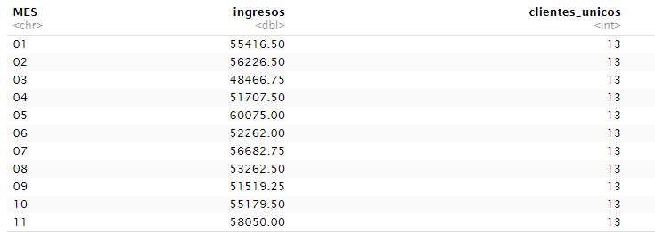
¿Las tarifas actuales son aceptables por el cliente?
Podemos ver que la cantidad de clientes a través del año se mantiene igual, indicándonos que no hemos perdido a ninguno de nuestros clientes, lo cual nos pudiera llevar a la conclusión de que los clientes encuentran nuestras tarifas actuales aceptables. En caso de que las tarifas no fueran mayores al valor percibido del cliente, seguramente veríamos que la rotación de clientes fuera mucho mayor, impactando nuestros ingresos y los clientes únicos que nos compran al mes.

Slide 5
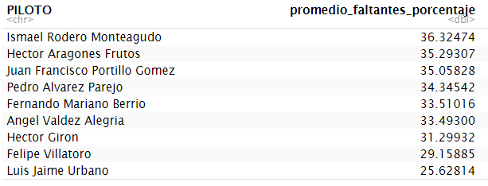
¿Nos están robando los pilotos?
Como podemos ver en este cuadro, en promedio, nuestros pilotos tienden a tener faltantes en aproximadamente 1 de cada 3 viajes, exceptuando a Luis Jaime Urbano, que tiene una tasa de faltantes de 1 en cada 4. Viendo los promedios, se pudiera concluir que es regular que este comportamiento suceda, pero se debe contemplar siempre que es posible que todos nuestros pilotos estén robando y que en realidad el comportamiento regular es mas como el que tiene el señor Urbano.

Slide 6
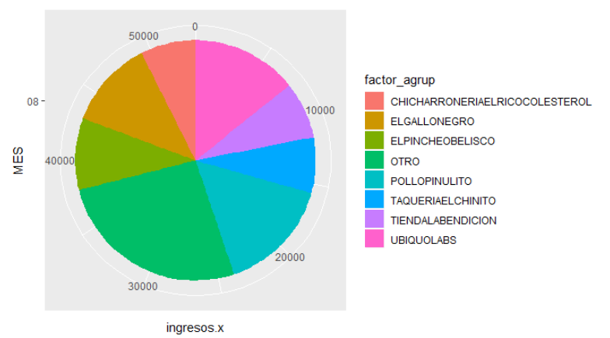
Análisis 20-80 (Pareto)
En la grafica que se encuentra a la izquierda, podemos ver un mes regular para la empresa. Como se puede ver, la mayoría de las ventas provienen de 7 clientes, con el resto de las ventas siendo compuestas por los otros 6. Entre los mas prominentes encontramos: El Gallo Negro, El Pinche Obelisco, Pollo Pinulito y Ubiquo Labs.

Slide 7
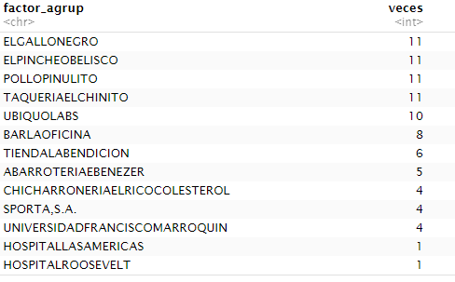
Clientes más importantes
Se muestra en la tabla adjunta las veces en que cada cliente aparece en el Pareto de manera propia, sin ser incluido en el grupo de “OTROS”. Esto representa entonces los clientes que de manera constante representan una gran parte de nuestras ventas. Entre los más importantes se encuentran El Gallo Negro, El Pinche Obelisco, Pollo Pinulito, Taqueria El Chinito y Ubiquo Labs.

Slide 8
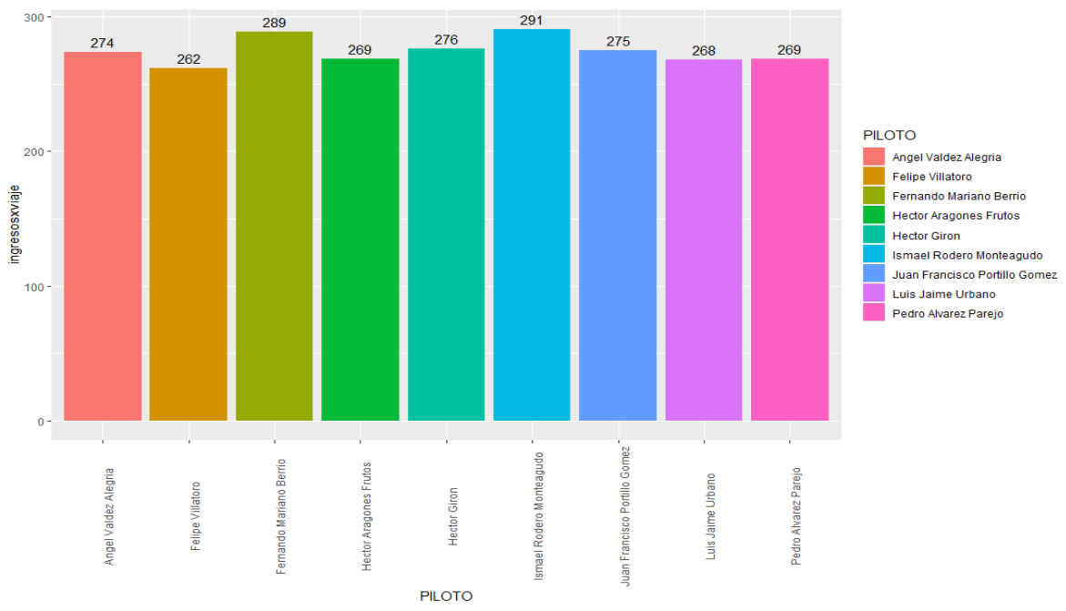
Mejores pilotos
Para poder ver quien era el mejor piloto, se hizo un análisis de ingresos promedio por viaje, lo cual nos llevo a la conclusión que nuestro mejor piloto es Ismael Rodero Monteagudo. Esto brinda un poco de contraste con el análisis de robo, ya que el señor Monteagudo lidera la lista de los pilotos con mayores faltantes pero parece compensar este hecho con un mayor nivel de ingresos por viaje.

Slide 9
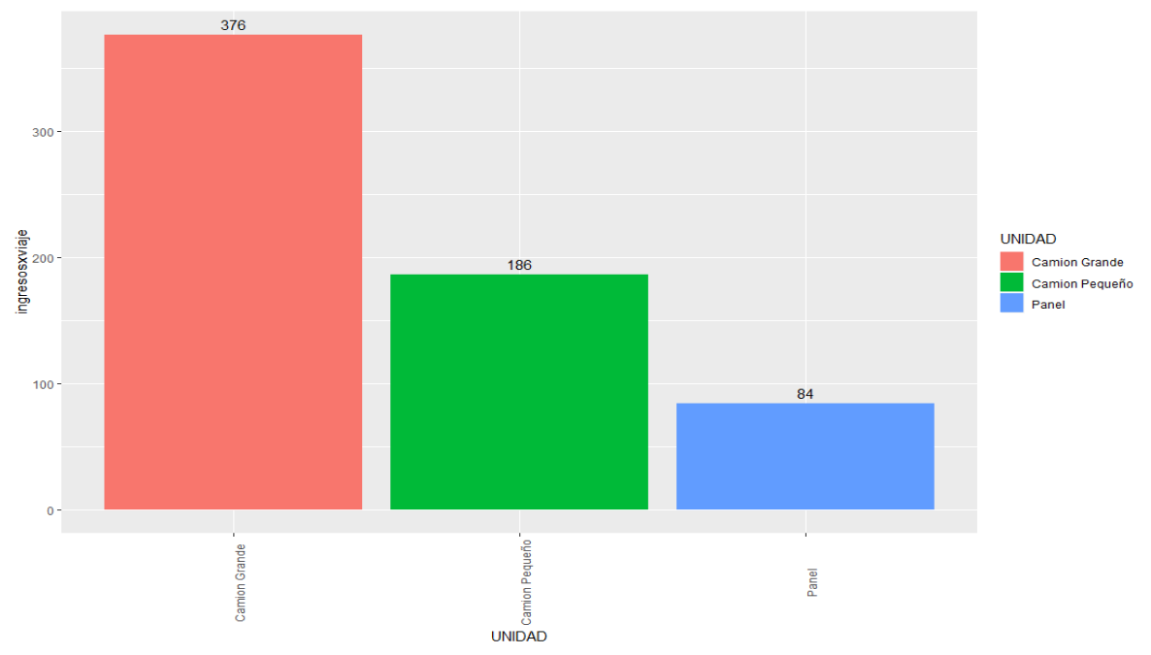
Transportes más efectivo
Como podemos ver, el tipo de transporte mas efectivo al momento de enfocarnos en ingresos para la empresa es el camión grande, con ingresos promedio de Q. 376.00 por viaje. Esto también motiva la idea de que si se debe invertir mas en un tipo de transporte que sea este.

Slide 10
¿Qué estrategias debo seguir?
Las estrategias a seguir serían las siguientes:
Buscar reducir la cantidad de viajes con faltantes, ya que le generan un inconveniente al cliente que puede causar que pare de utilizar el servicio que proveemos (en algún momento).
Llevar los niveles de viajes con faltantes al 25% sería una meta aconsejable, ya que es un objetivo que se puede realizar, como lo muestra ya uno de nuestros pilotos.
Tratar de también mantener los niveles de ingresos promedio que tienen los pilotos en este momento, paralelo a mejorar la rubrica de faltantes.
Buscar utilizar de mejor manera los recursos que actualmente dispone la empresa, especialmente el recurso humano.
Siguiendo las premisas que discutimos en el segundo punto, existe bastante tiempo de ocio para los pilotos, ya que los viajes que hacen (siguiendo lo asumido) ocuparían en promedio 18 horas a la semana.
Por último, si buscamos expandirnos más, el enfoque debería ser en distribución por medio de transporte mas grande, ya que los mejores rendimientos de la empresa se obtienen al utilizar este tipo de transporte.

